Slide 1
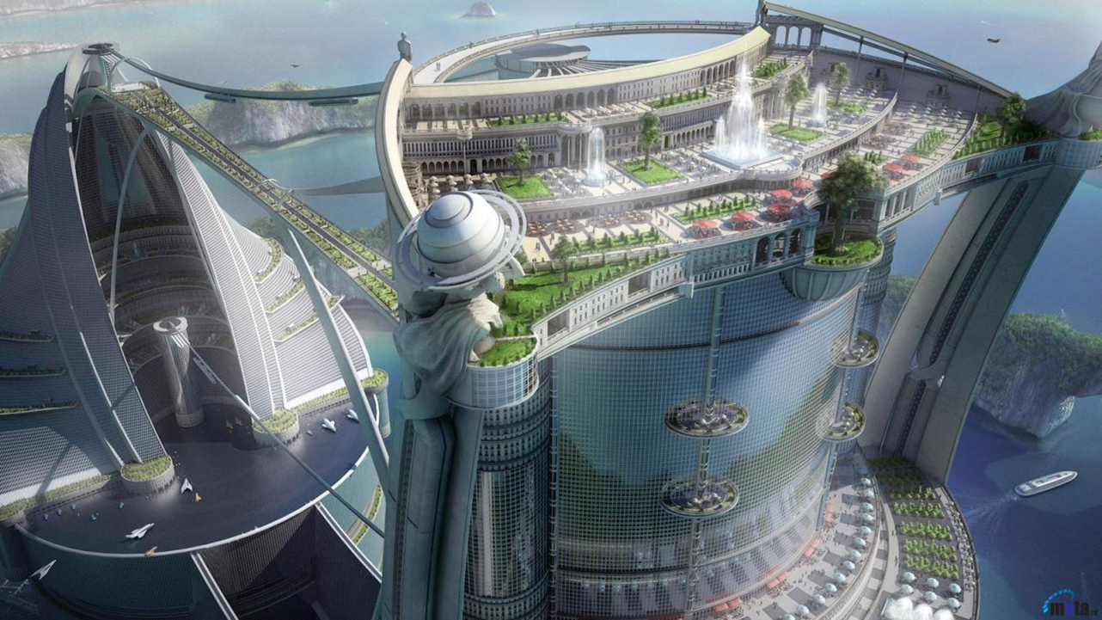
Давайте отправимся в будущее!
Выполнили работу
ученики 4 класса «Б»
МАОУ Гимназия №10
Коробов Дмитрий
Романенко Александр
Москаленко Константин
Грибов Владислав
Ночевник Степан

Slide 2
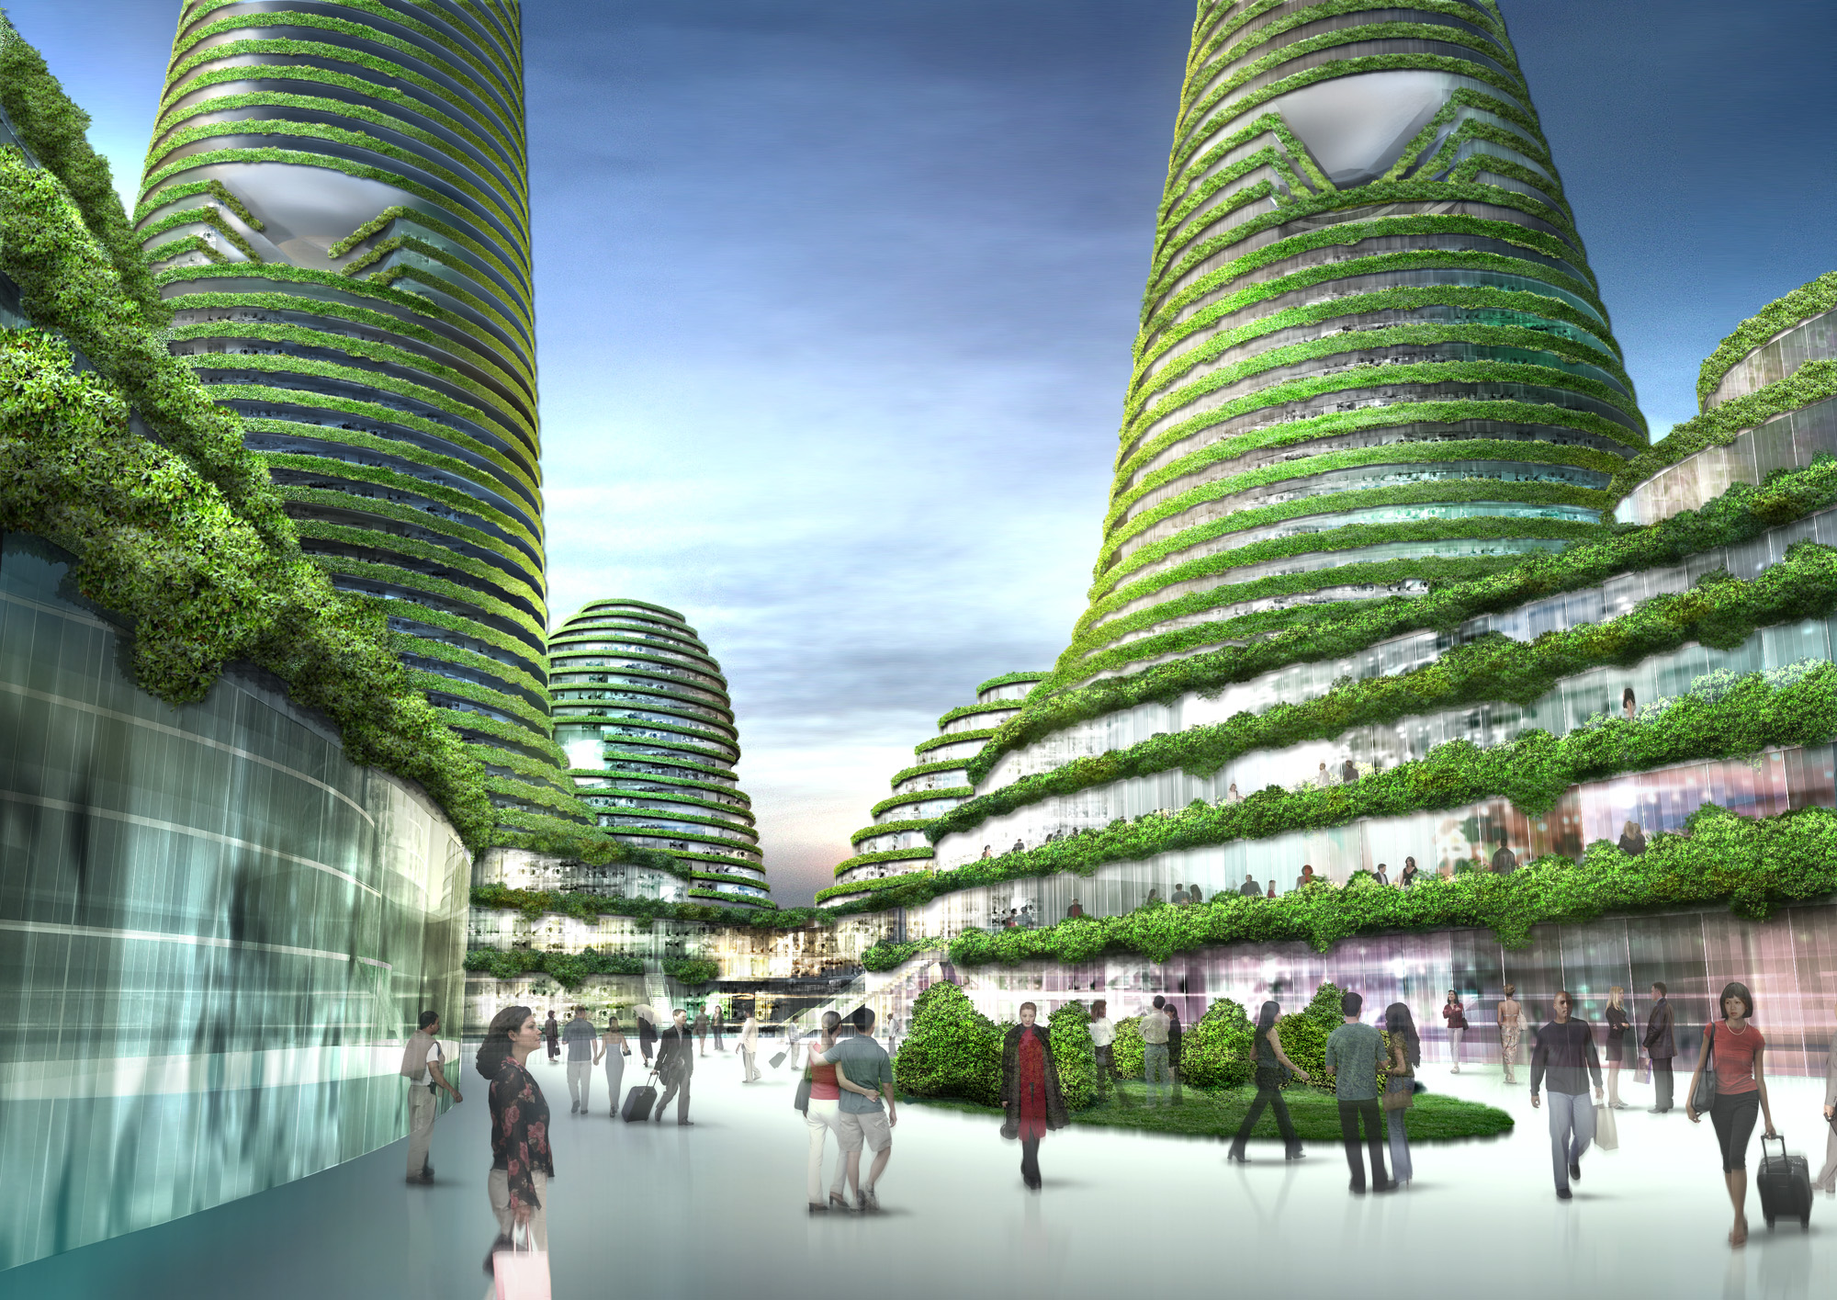
Только посмотрите !
Транспорт
Архитектура
Образование
Результаты опроса

Slide 3
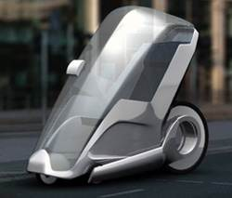
Транспорт
Может ездить по
железной дороге

Slide 4
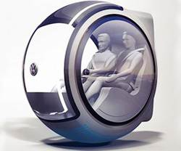
Транспорт
Летающая
машина

Slide 5
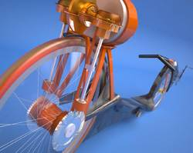
Транспорт
Это велосипед будущего

Slide 6
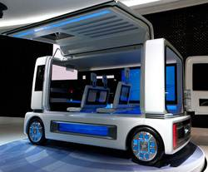
Транспорт
Машина для путешествий

Slide 7
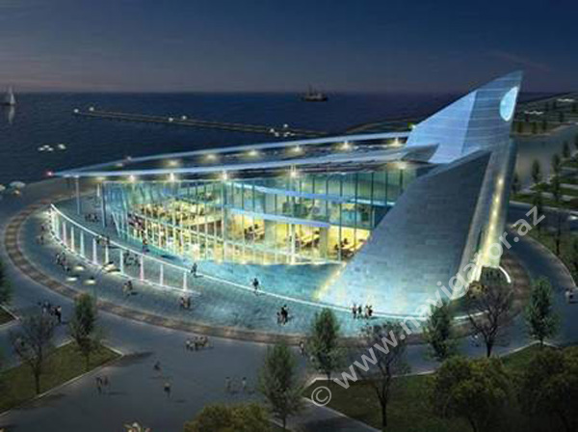
Архитектура

Slide 8
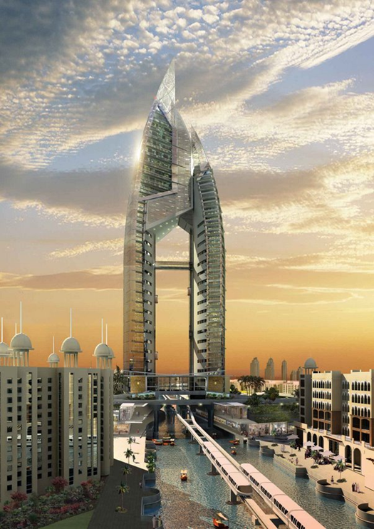
Архитектура
Архитектура

Slide 9
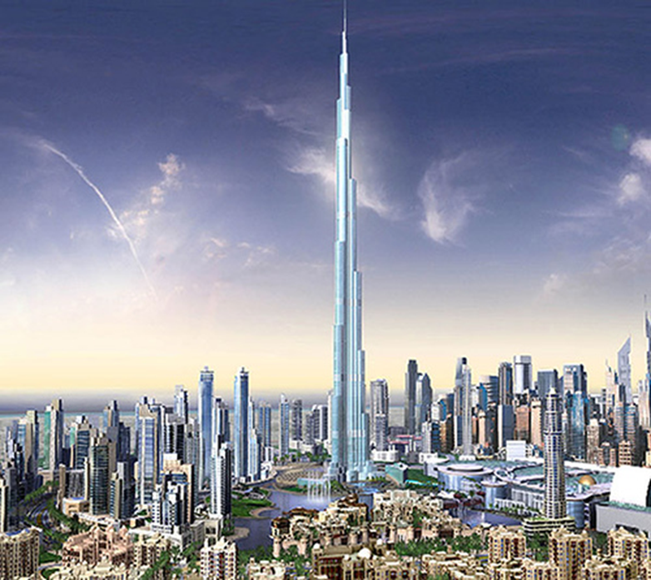
Архитектура

Slide 10
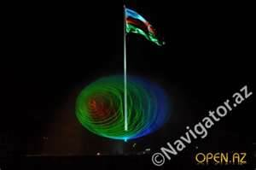
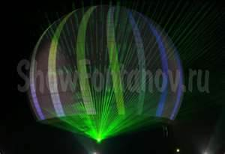
Архитектура
Фонтаны

Slide 11
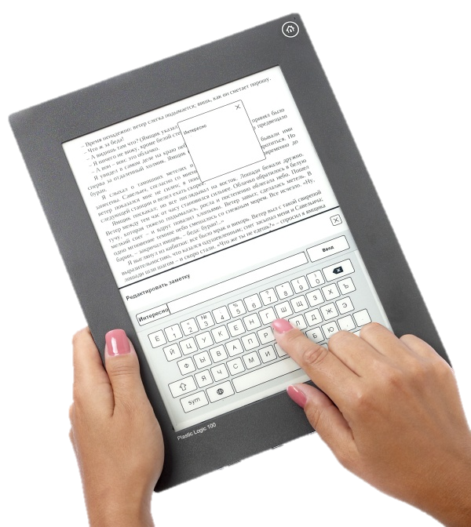
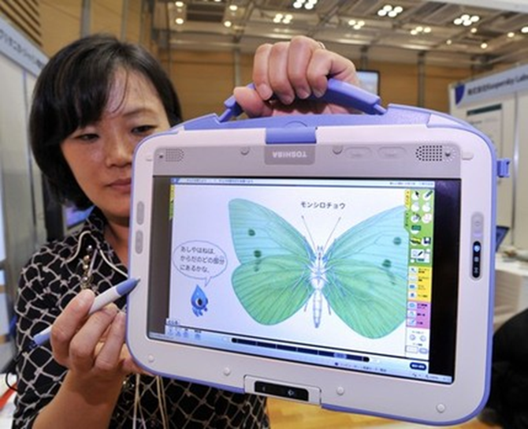
Учёба
Портфель будущего
Учебник будущего.

Slide 12
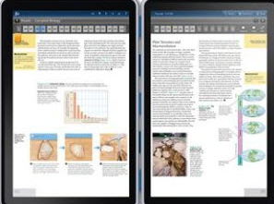
Учебник будущего

Slide 13

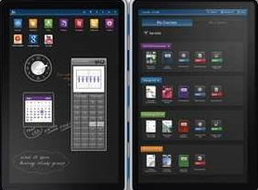


Slide 14
Результаты опроса
Хочется ли вам изменить что-нибудь в своём учебном классе?

Slide 15
Источники
Яндекс картинки

Slide 16
Вам понравилось?

